Slide 1
Ruby Basic Training
Chao Yang
Jan, 30 2019

Slide 2


Ruby 介绍
Ruby是一门面向对象的脚本语言，由日本的松本行弘创建。
官方网站：https://www.ruby-lang.org/zh_cn/
Ruby 内核参考：http://ruby-doc.org/core-2.6.1/
Windows下安装Ruby
Windows下Ruby安装包下载页面：https://rubyinstaller.org/downloads/
选中‘Add Ruby executables to your PATH’
在cmd下输入’ruby –v’，得到ruby版本号表示安装成功。

Slide 3
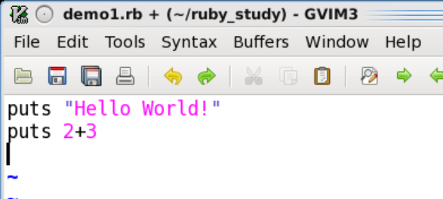
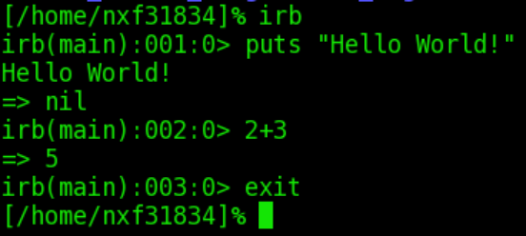
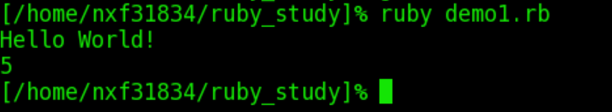
第一个程序
以交互式的方式输入代码直接执行(irb - Interactive Ruby)
先创建程序文件，然后再运行。
便于实验

Slide 4
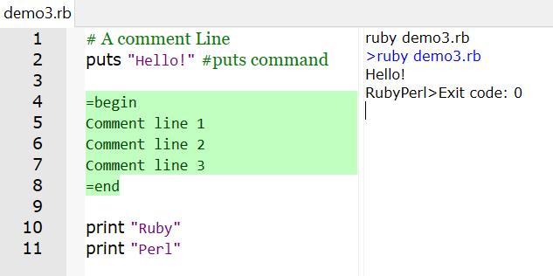
Comments - 注释
单行注释以 # 字符开始，直到该行结束。
多行注释使用 =begin 和 =end。
Tips::
puts 输出带换行符，自动换行。
print 不带换行符。print不带

Slide 5
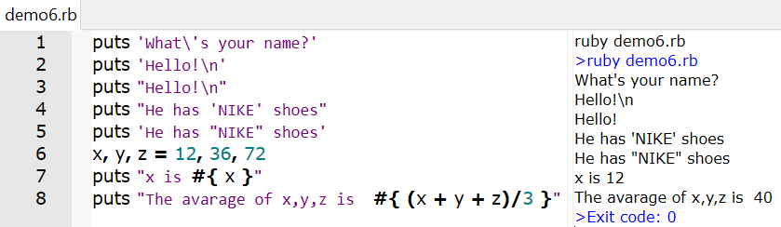
Strings – 字符串
分为单引号字符串（'）和双引号字符串（"）
单引号字符串中使用’和\要在前面加反斜杠(\)
双引号字符串可以使用更多的转义字符，如“\n”
双引号字符串中使用#{}来引用变量或表达式

Slide 6
Methods – 方法（函数）
方法名不能用大写字母开头
Return 用来在方法中给出返回值。若无return语句，则方法最后一句为返回值。
语法：
无参方法：
def my_method
#code
end
含默认参数方法：
def my_method(arg1=value1, arg2=value2)
#code
end
含参方法：
def my_method(arg1, arg2)
#code
end
含可变参数方法：
def my_method(*arg1)
#code
end
例：demo5.rb

Slide 7
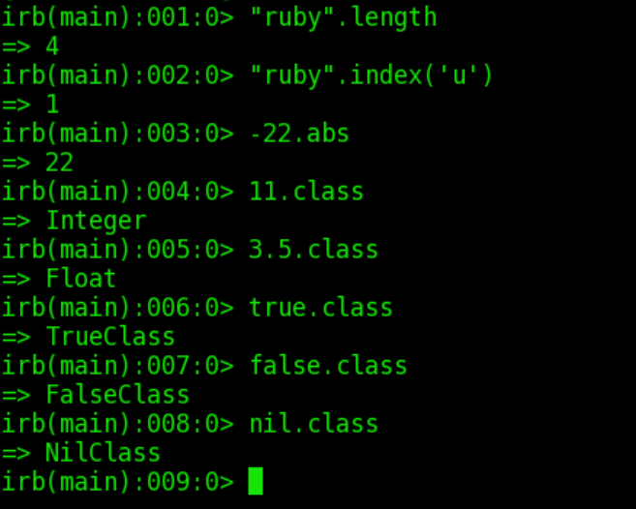
类和对象
类：是对事物的抽象，比如：汽车模型
对象：是类的一个实例，比如：奔驰汽车、大客车
Everything is an object.

Slide 8
类的封装
类为属性和方法的组合
类名以大写字母开头
实例化：类名.new
initialize 方法（private - 私有）：
类似其他语言的构造函数，在对象被创建时被调用，用来在创建对象的同时初始化一些变量。实例变量以@开头。
#定义类
class Shape
#code
End
定义对象（实例化）
shape1 = Shape.new
class Shape
def initialize(w,h)
@width = w
@height = h
end
def width
@width
end
end
shape1 = Shape.new(4,6)
shape1.width

Slide 9

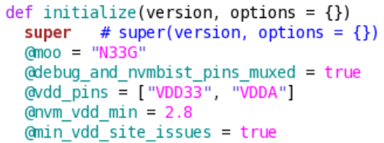
类的继承
继承是从已有的类中派生出新的类，新的类能吸收已有类的数据属性和行为，并能扩展新的能力。
用<实现继承
Rectangle:子类，派生类
Shape:父类，基类，超类
子类拥有父类的方法，当同名时重写父类方法。
super(arg1,arg2…)表示调用父类的同名函数，并将本函数的参数传入父类的同名函数。
当同名函数参数相同时，可简写为super
例：demo8.rb
例：
class Rectangle < Shape
def area
@width*@height
end
end
rec1 = Rectangle.new(5,6)
puts rec1.area #30

Slide 10
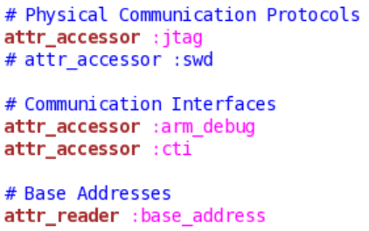
类和对象
访问控制：
Public 方法： 可被任意对象调用。除了 initialize 方法是private的，方法默认都是 public 的。
Private 方法： 能从类外部访问或查看。只有类方法可以访问。
Protected 方法： 只能被类及其子类的对象调用。访问也只能在类及其子类内部进行。
方法名 | 作用 | 例子 | 等效于
attr_reader | 读方法 | attr_reader:width | def width @width end
attr_writer | 写方法 | attr_writer:width | def width=(width) @width = width end
attr_accessor | 产生读写方法 | attr_accessor:width | 上面两个方法之和
例：demo9.rb

Slide 11
类变量和类方法
类变量是类的所有实例共享的变量。
类变量以两个 @ 字符（@@）开头。
类变量必须在类定义中被初始化。
访问类变量需用实例方法或类方法。
例：demo10.rb
类方法定义：
调用方式：
类名.方法名
类名::方法名
常见例子：File.delete(“test.rb”)
class Example
def self.methodname()
#code
end
或
def Example.methodname()
#code
end
end

Slide 12
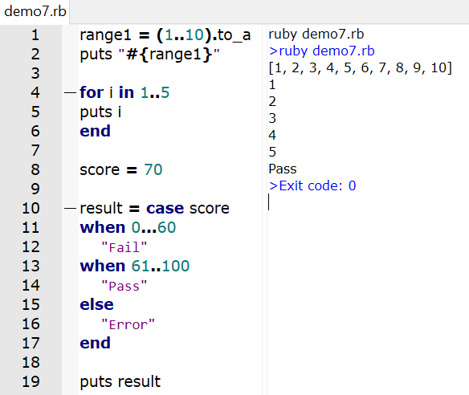
Ranges – 区间
表示一个序列，使用 ''..'' 和 ''...'' 范围运算符创建这些序列
(1..5) #==> 1, 2, 3, 4, 5
(1...5) #==> 1, 2, 3, 4
('a'..'d') #==> 'a', 'b', 'c', ‘d’
可以作为条件和for搭配使用：

Slide 13
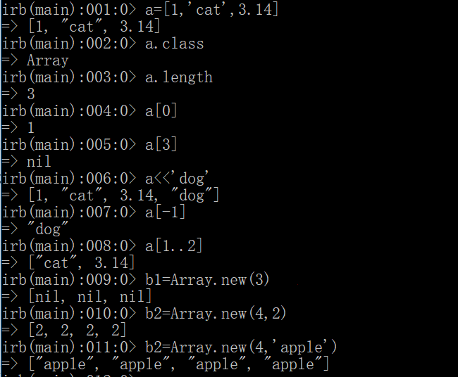
Arrays - 数组
数组中元素不必为同一类型
索引0为第一个元素，-1为最后一个元素

Slide 14
Hashes – 散列表
Hash和数组类似，是类似 "key" => "value" 这样的键值对集合。
Hash 的索引（key）几乎可以是任何对象。
Hash 的元素没有特定的顺序。
语法：
hash = {
key1 => value1,
key2 => value2,
key3 => value3
}
hash=Hash.new
hash["a"]=1
例：
demo4.rb

Slide 15
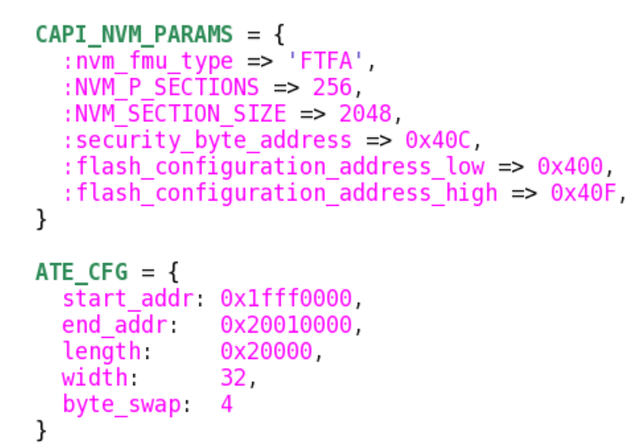
Symbols - 符号
类似字符串，在名字前加冒号即符号。常作为key值用在Hash中。
语法： 也可写作：
例：
price={
:apple=>2,
:pear=>1,
:grape=>3
}
price={
apple:2,
pear:1,
grape:3
}
puts price[:apple] #输出2

Slide 16
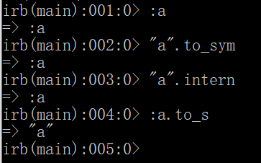
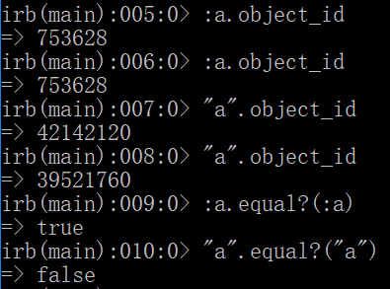
Symbols - 符号
字符串和符号可以相互转换 字符串转符号：to_sym或intern
符号转字符串：to_s
符号和字符串关键不同点
相同的符号为同一个对象，相同的字符串为不同的字符串对象。
object_id:返回与各个对象对应的唯一的整数。
符号相比字符串，占用更少的资源

Slide 17
条件判断
if语句
unless语句
x=1
if x >= 2
puts "x 大于 2"
elsif x > 0
puts “x 等于 1"
else
puts “x 小于 0"
end #输出”x等于1”
x=1
unless x>2
puts "x 小于 2"
else
puts "x 大于 2"
end #输出”x 小于 2”
if a > 4 then puts “a 大于 4” end
unless a > 4 puts “a 不大于 4” end
puts “a 大于 4” if a > 4
puts “a 不大于 4” unless a > 4

Slide 18
条件判断
case语句：
当case的"表达式"部分被省略时，将计算第一个when条件部分为真的表达式。
grade=70
case grade
when 80..100
puts “Top”
when 60..79
puts “Good”
when 0..59
puts “Bad”
else
puts “Error”
end #输出”Good”
foo = false
bar = true
quu = false
case
when foo then puts 'foo is true’
when bar then puts 'bar is true’
when quu then puts 'quu is true’
end
# 输出 "bar is true"

Slide 19
循环
While:
例：
Until
while conditional [do]
code
end
或
while conditional [:]
code
end
i = 0
num = 5
until i > num do
puts("在循环语句中 i = #{i}" )
i += 1
end
i = 0
num = 5
begin
puts("在循环语句中 i = #{i}" )
i +=1
end until i > num
i = 0
num = 5
while i < num do
puts("在循环语句中 i = #{i}" )
i += 1
end
i = 0
num = 5
begin
puts("在循环语句中 i = #{i}" )
i += 1
end while i < num

Slide 20
循环
for语句：
break语句：结束后面所有循环
next语句：结束某一次循环
for i in 0..5 [do]
puts i
end #输出0 1 2 3 4 5
for i in 0..5 [do]
if i >= 2
break
end
puts i
end #输出0 1
for i in 0..5 [do]
if i == 2
next
end
puts i
end #输出0 1 3 4 5

Slide 21
Blocks – 块
块中的代码总是包含在大括号 {} 内。
块有一个名字。
块总是被与其同名的方法调用。
在方法中使用yield语句来调用一个块。
yield可以向块中传递参数。
例： demo11.rb
def test
yield
end
test{ puts "Hello world"}
#输出Hello world

Slide 22
Iterators - 迭代器
迭代器(iterator)是用来重复多次做相同的事。一般配合数组，散列表使用来实现循环。
each 迭代器：
其他迭代器：
3.Times { puts “hello world”}
1.upto(5){|i| puts i} #输出1 2 3 4 5
10.Downto(5){|i| puts i} #输出10 9 8 7 6 5
0.step(50,10){|i| puts i} #输出0 10 20 30 40 50
ary = [1,2,3,4,5]
ary.each do |i|
puts i
end
或
ary.each {|i|
puts i
}
end
prices = {apple:2, pear:4}
prices.each do |key, value|
puts prices[key]
End
#输出2 4

Slide 23
Modules(模块) - Namespaces(命令空间)
模块（Module）像是一个工具箱，把方法、类和常量组合在一起。
与类相似，但不能创建实例，也不能有子类。
模块（Module）定义了一个命名空间，解决了不同文件中同名方法冲突的问题。
例：demo_trig.rb, demo_moral,rb, demo14.rb

Slide 24
Modules(模块) - Mixin
当在类中include一个模块，则该类拥有该模块中的实例方法。模块模拟了父类的功能。
当include多个模块，则模拟了多重继承的功能。
在include之前，需要用require加载文件。
例：demo15.rb
m1.rb
m2.rb
example.rb
module M1
def method1
end
end
module M2
def method2
end
end
require ‘m1’
require ‘m2’
class Example
include M1
include M2
end
ex1 = Example.new
ex1.method1
ex1.method2

Slide 25
文件打开和关闭

Slide 26
文件读写

Slide 27
Debug – 调试

